Slide 1


Slide 2
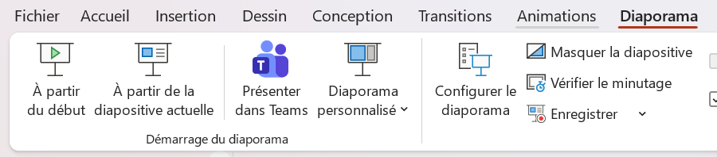
Il convient de lancer le mode diaporama pour la diffusion de la leçon en classe
Réservé à l’enseignant (e)

Slide 3
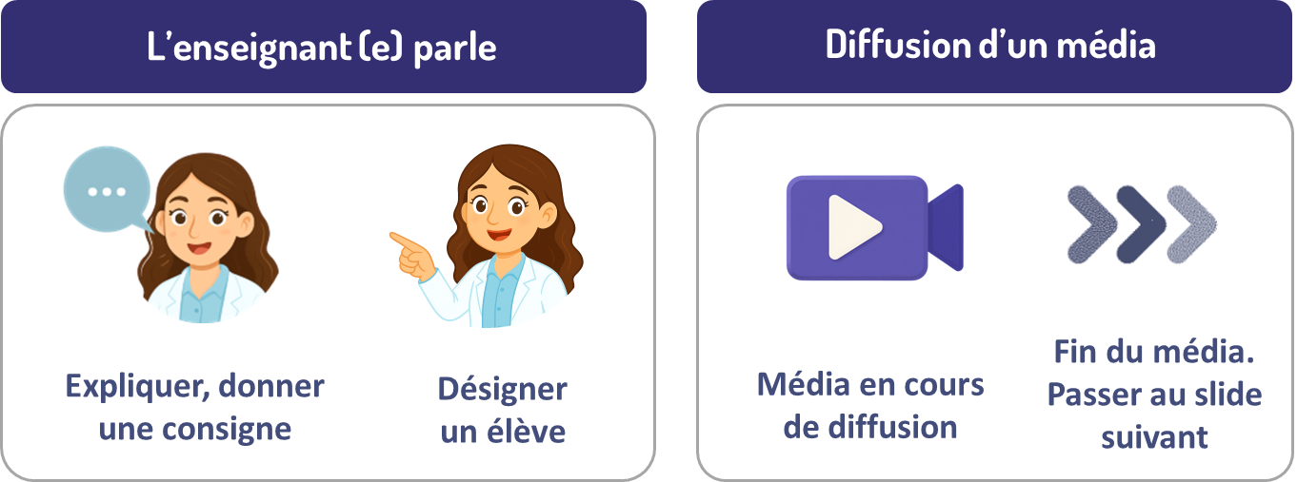
Pictogrammes
Réservé à l’enseignant (e)

Slide 4
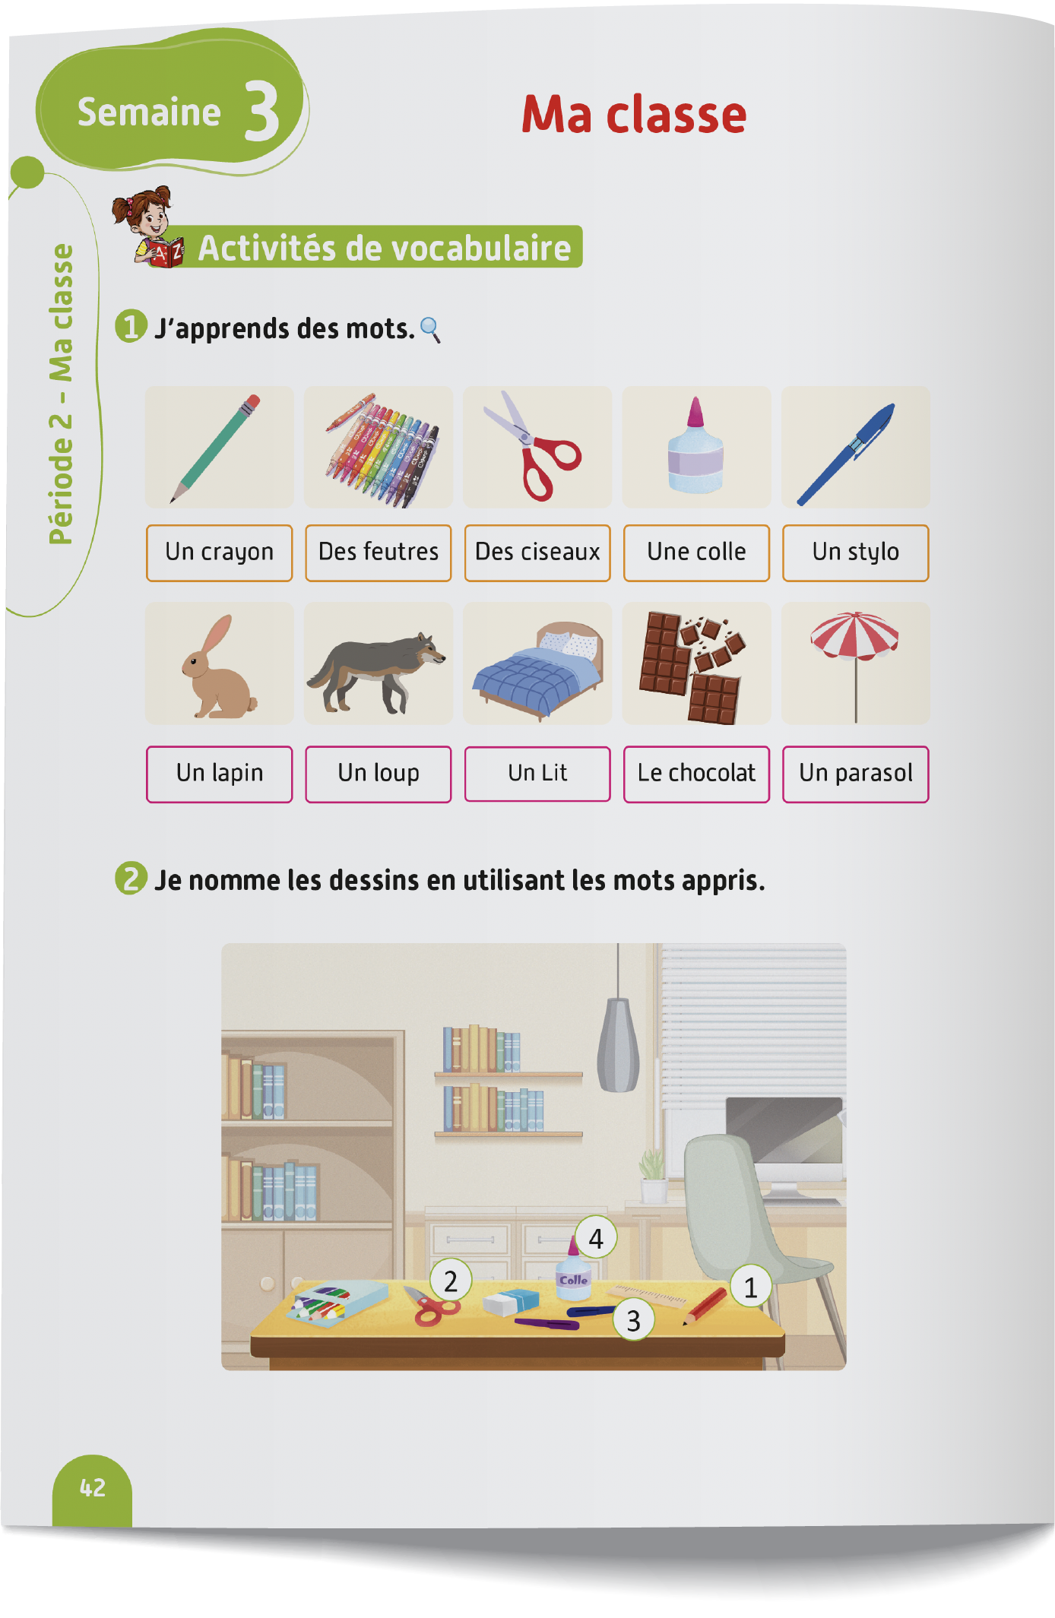
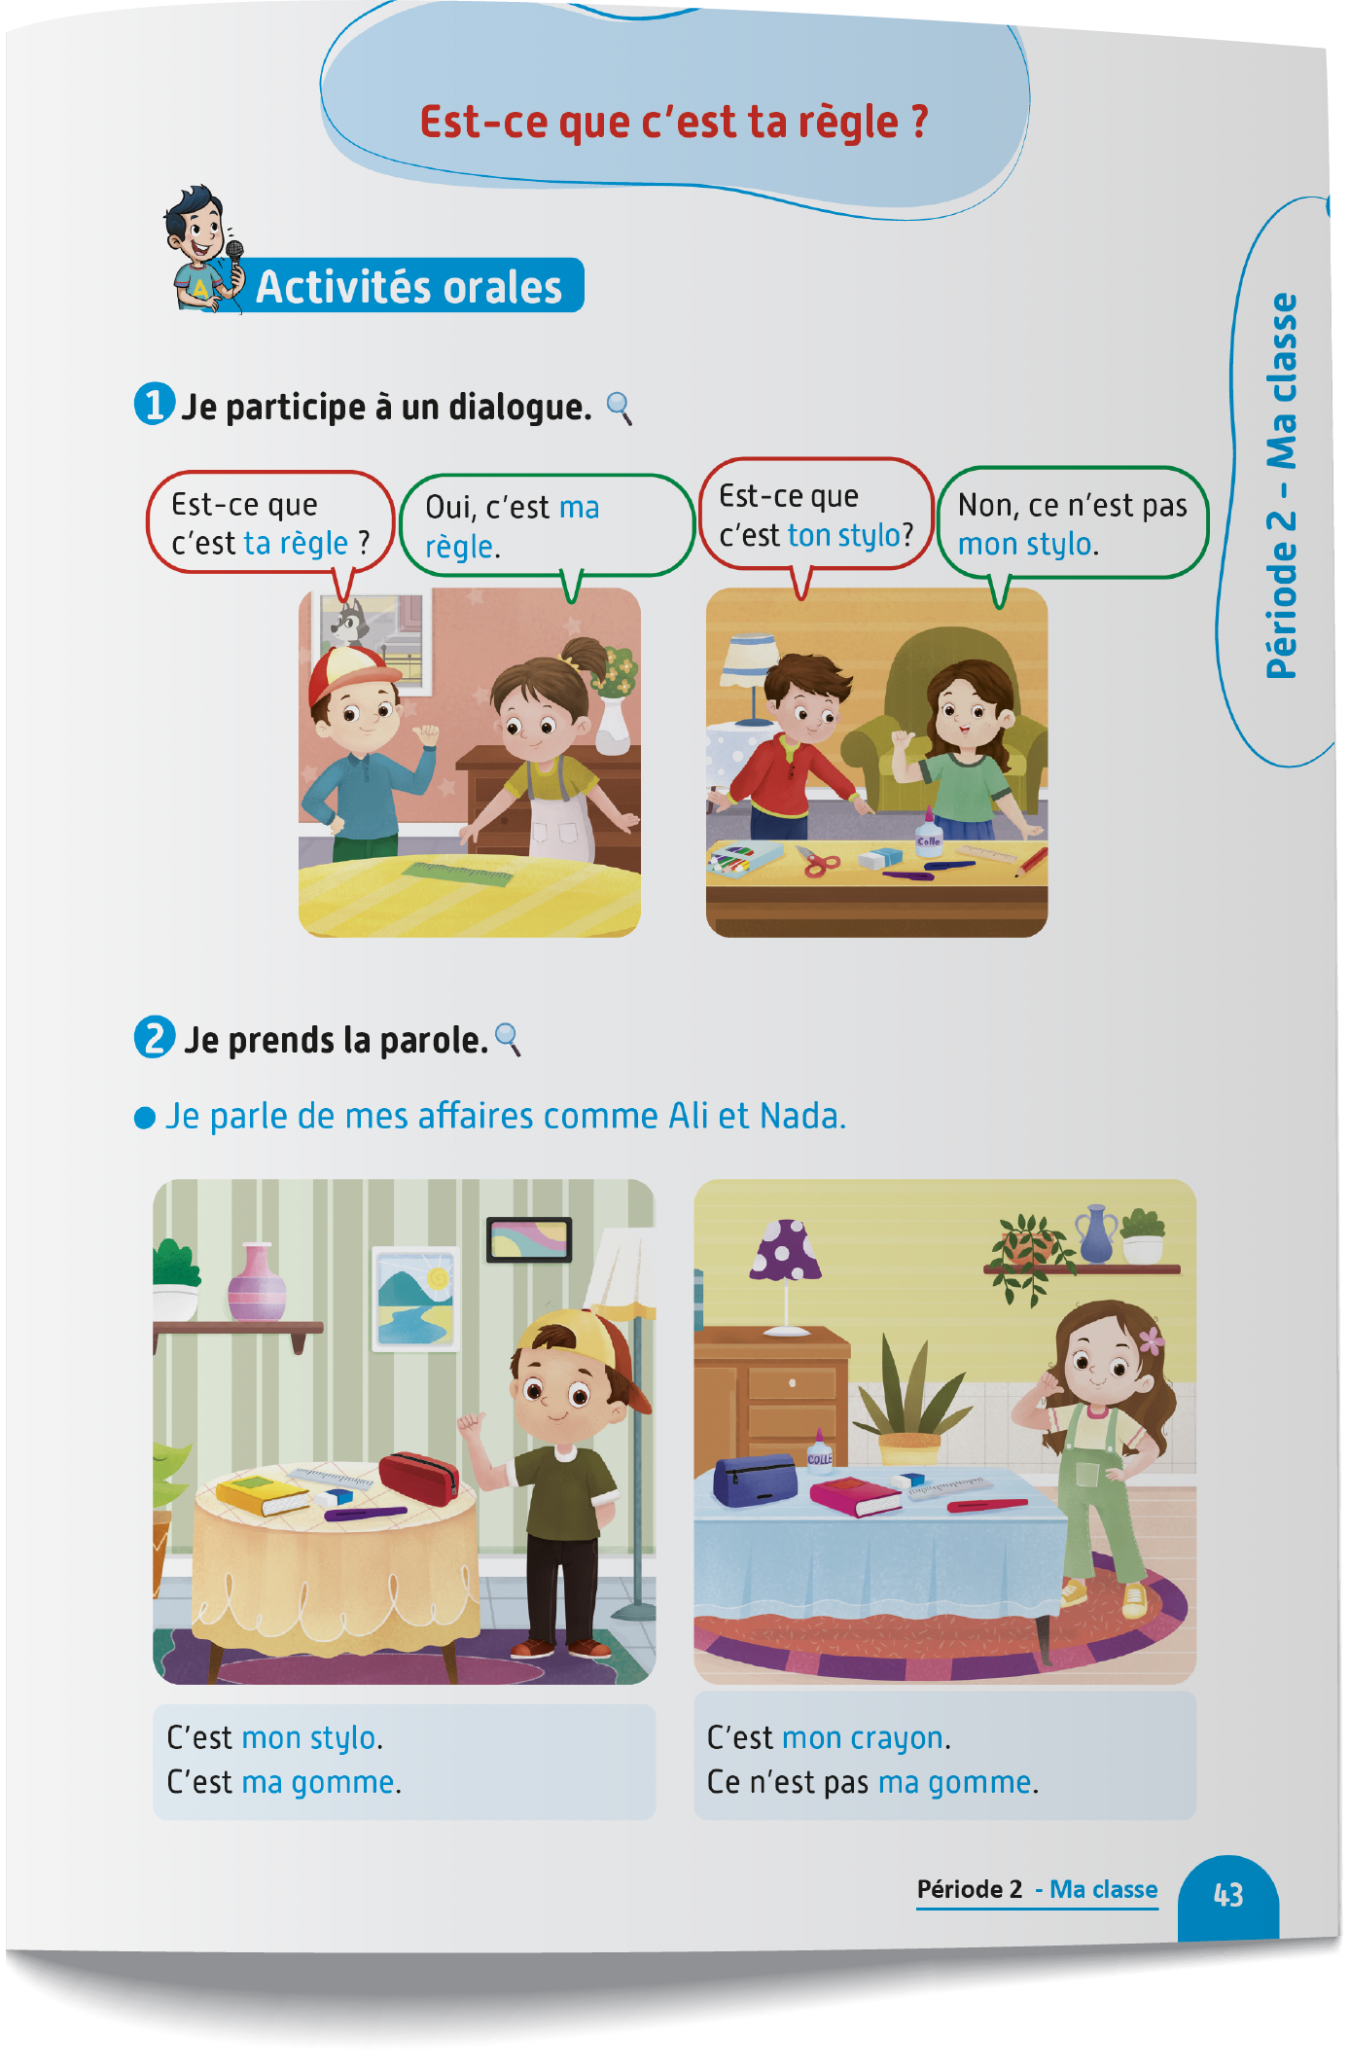
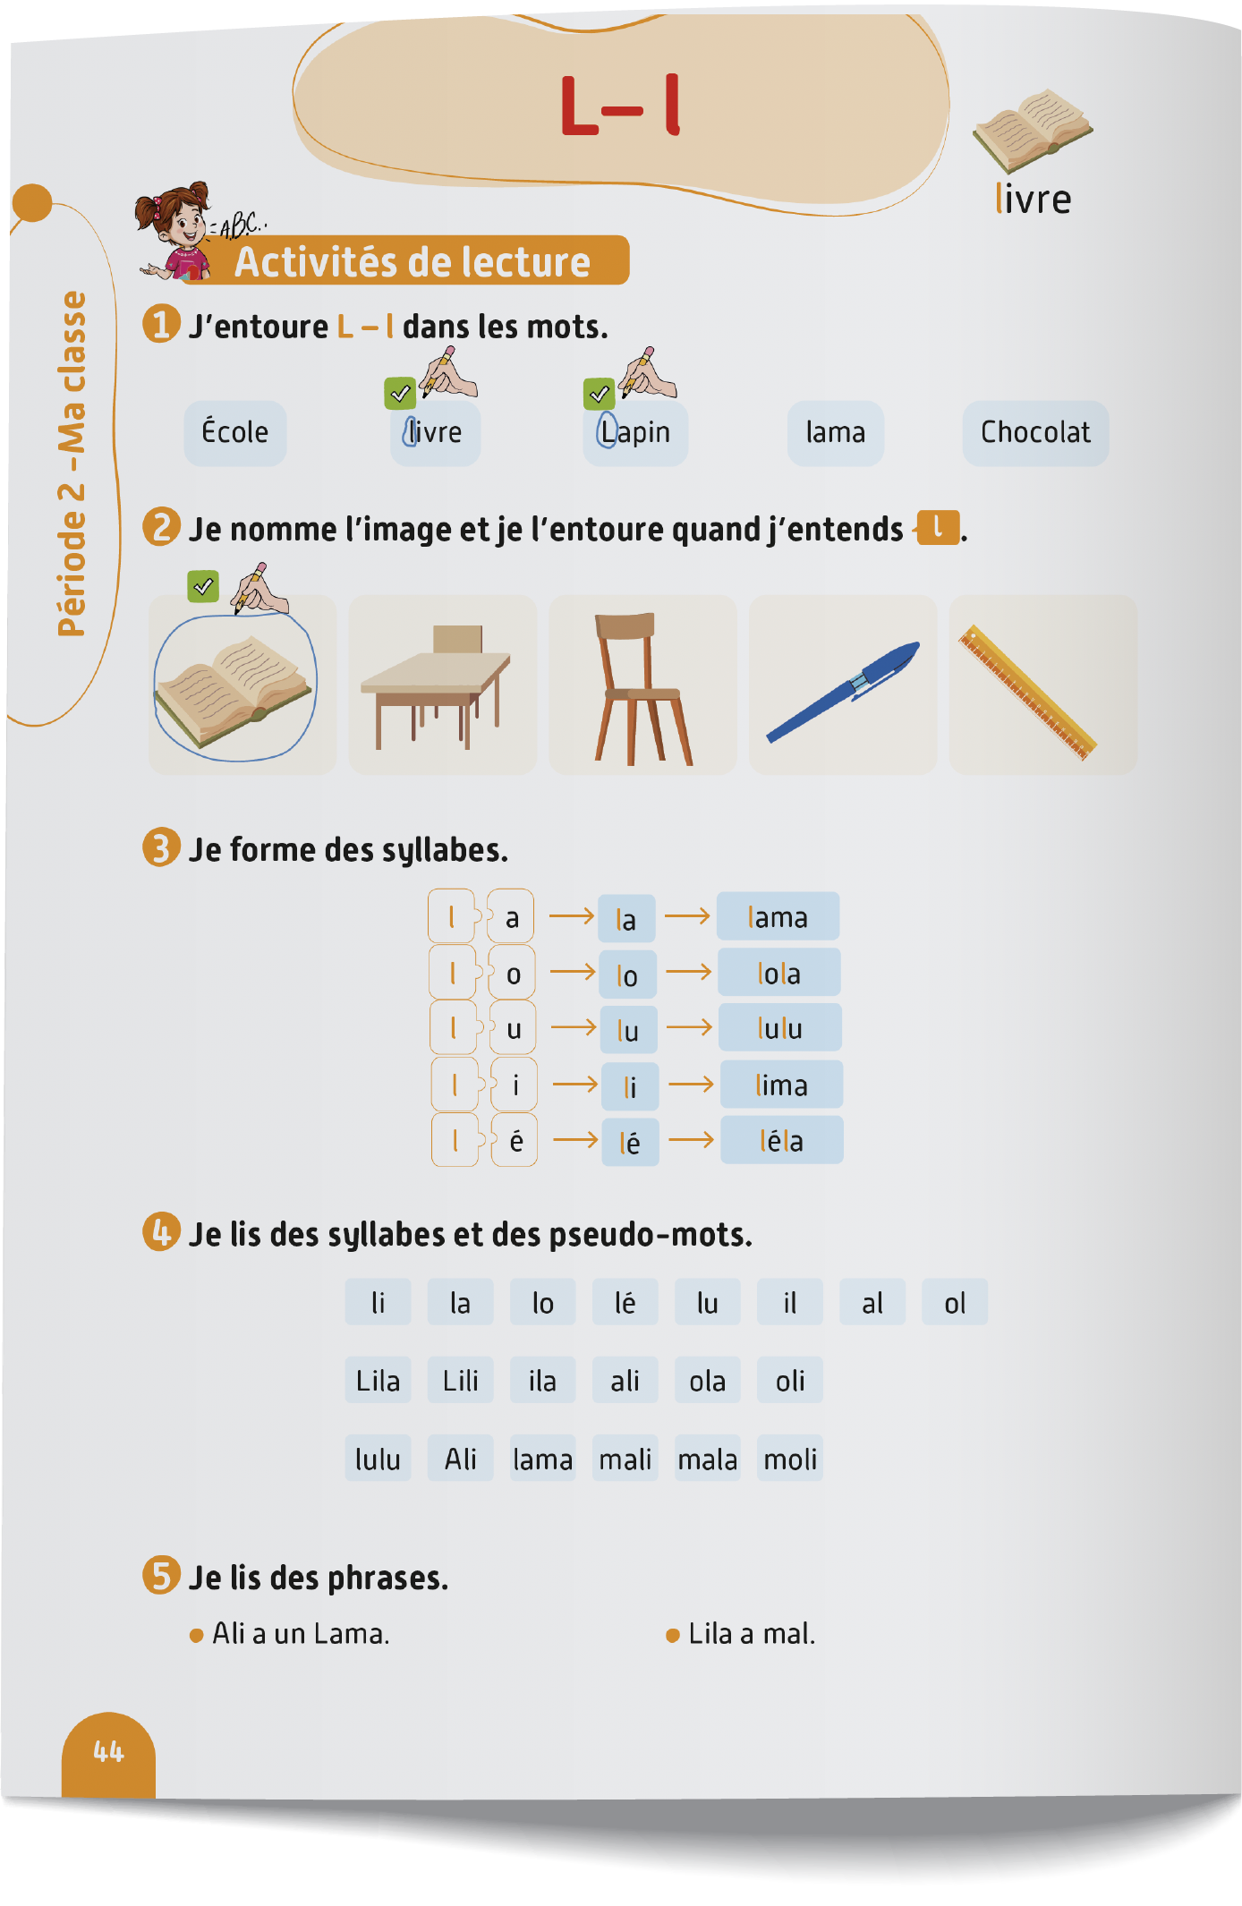
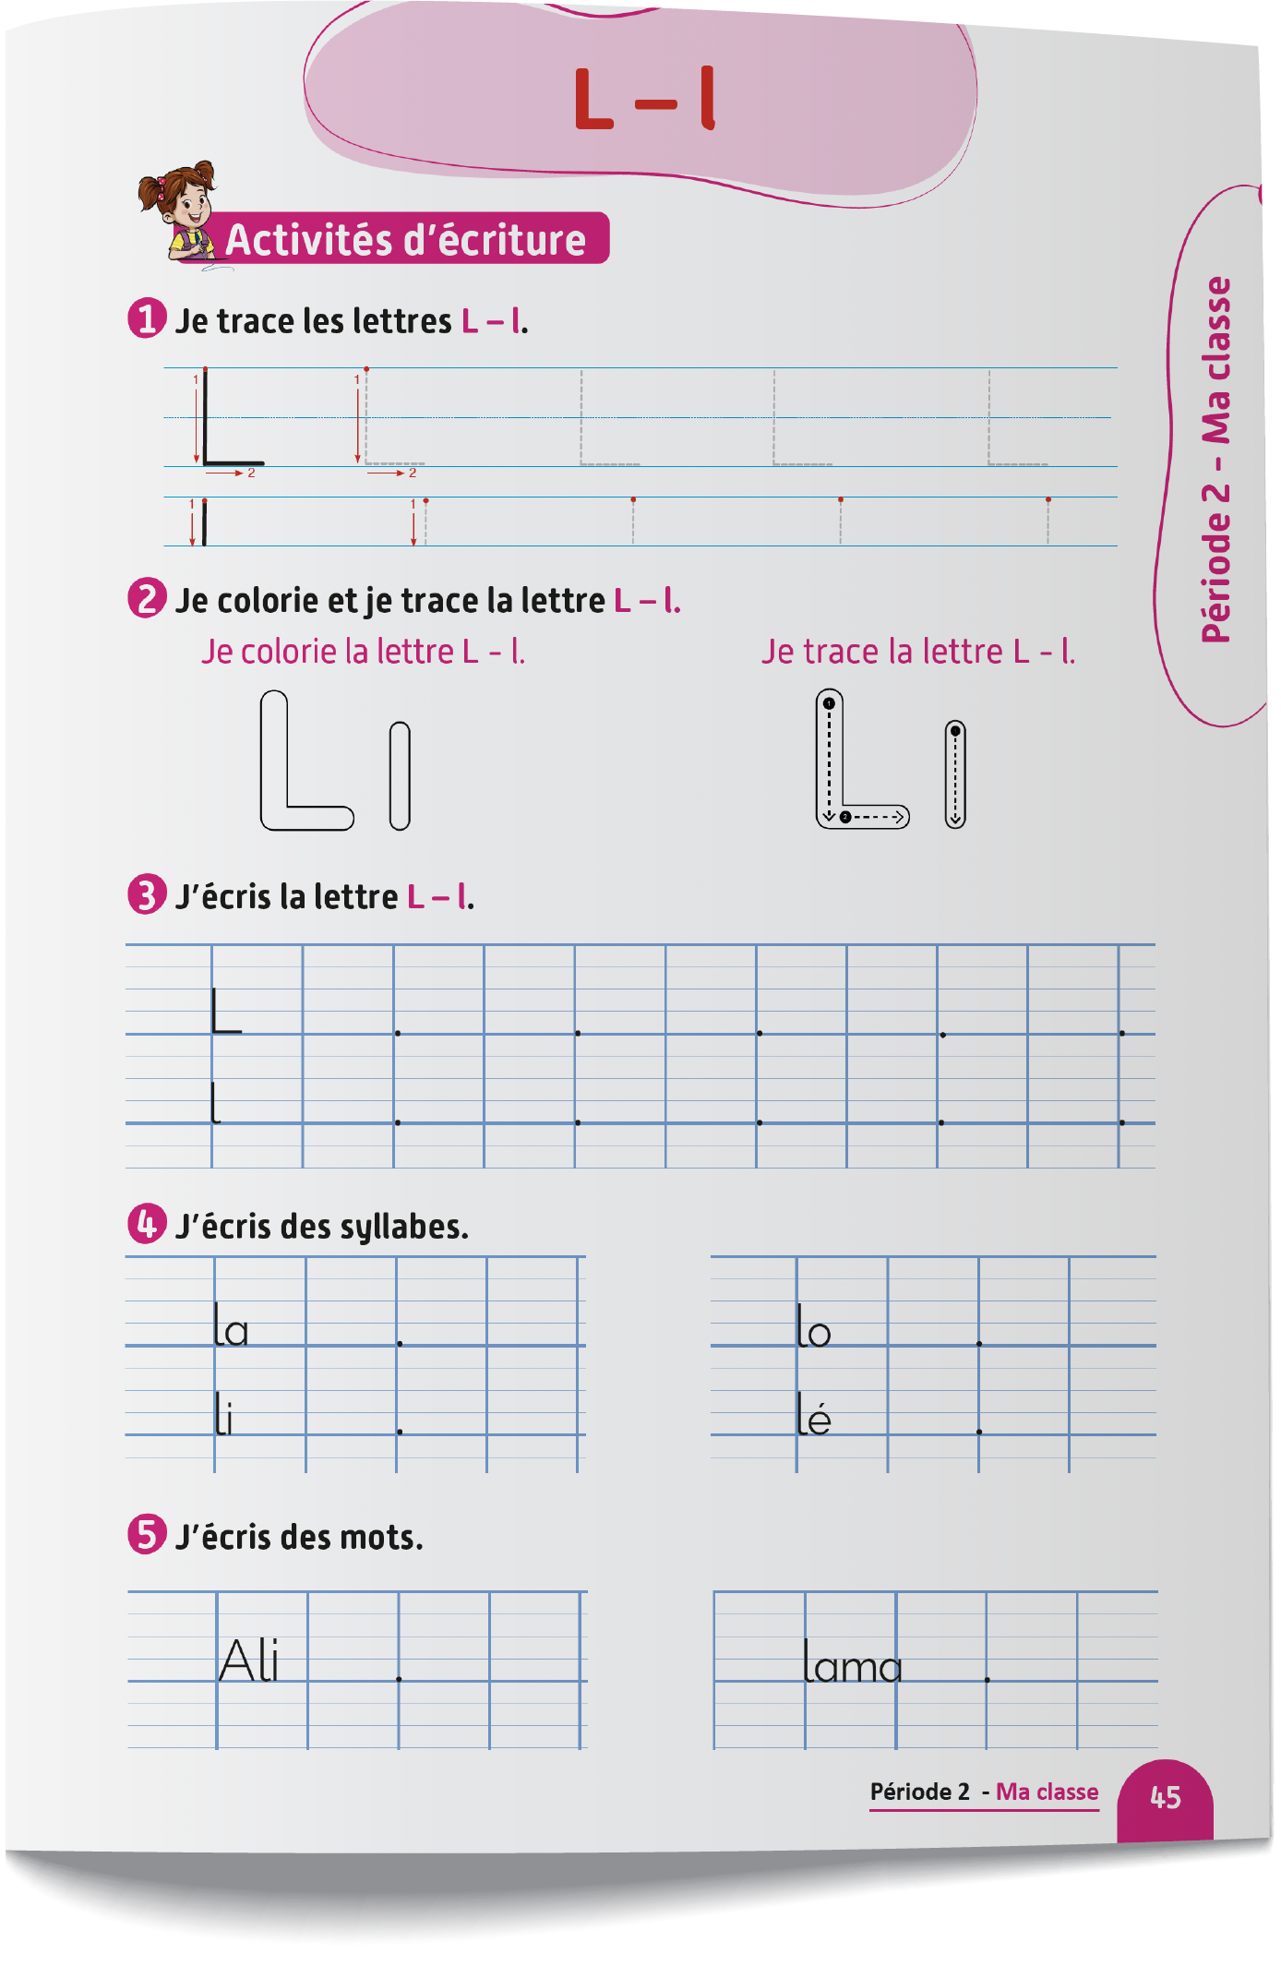
Contenu de la semaine
Réservé à l’enseignant (e)

Slide 5
Organisation de la semaine
Réservé à l’enseignant (e)
Séance 4
Présentation du vocabulaire
Exploitation du vocabulaire
Activités de vocabulaire sur livret
Oral – Dialogue
Lecture - Lettre l - L
Ecriture - Lettre l - L
Séance 5
Oral – Acte de parole
Lecture - Lettre l - L
Ecriture - Lettre l - L
Oral – Dialogue
Lecture - Lettre l - L
Ecriture - Lettre l - L
Séance 3
Oral - Acte de parole
Lecture -Lettre l - L
Ecriture - Lettre l -L
Révision
Lecture offerte

Slide 6

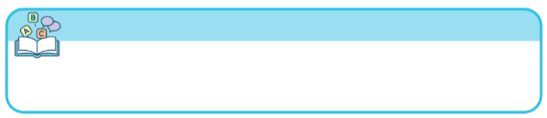

Plan de la séance 4
Réservé à l’enseignant (e)
1. Dialogue
Dialogue reprenant les actes de parole enseignés.
Lecture de syllabes avec la lettre l.
Ecriture de syllabes avec la lettre l.

Slide 7




Bonjour les enfants ! La leçon de français commence maintenant.

Slide 8
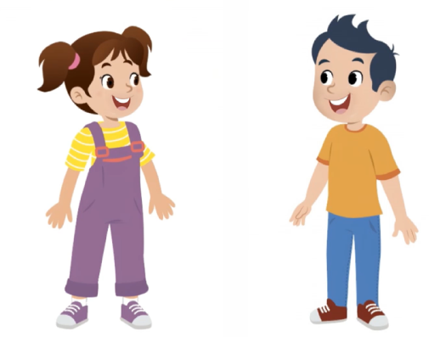
Aujourd’hui, nous allons apprendre un dialogue en français. Majd et Nada vont nous aider. Soyez attentifs .

Slide 9

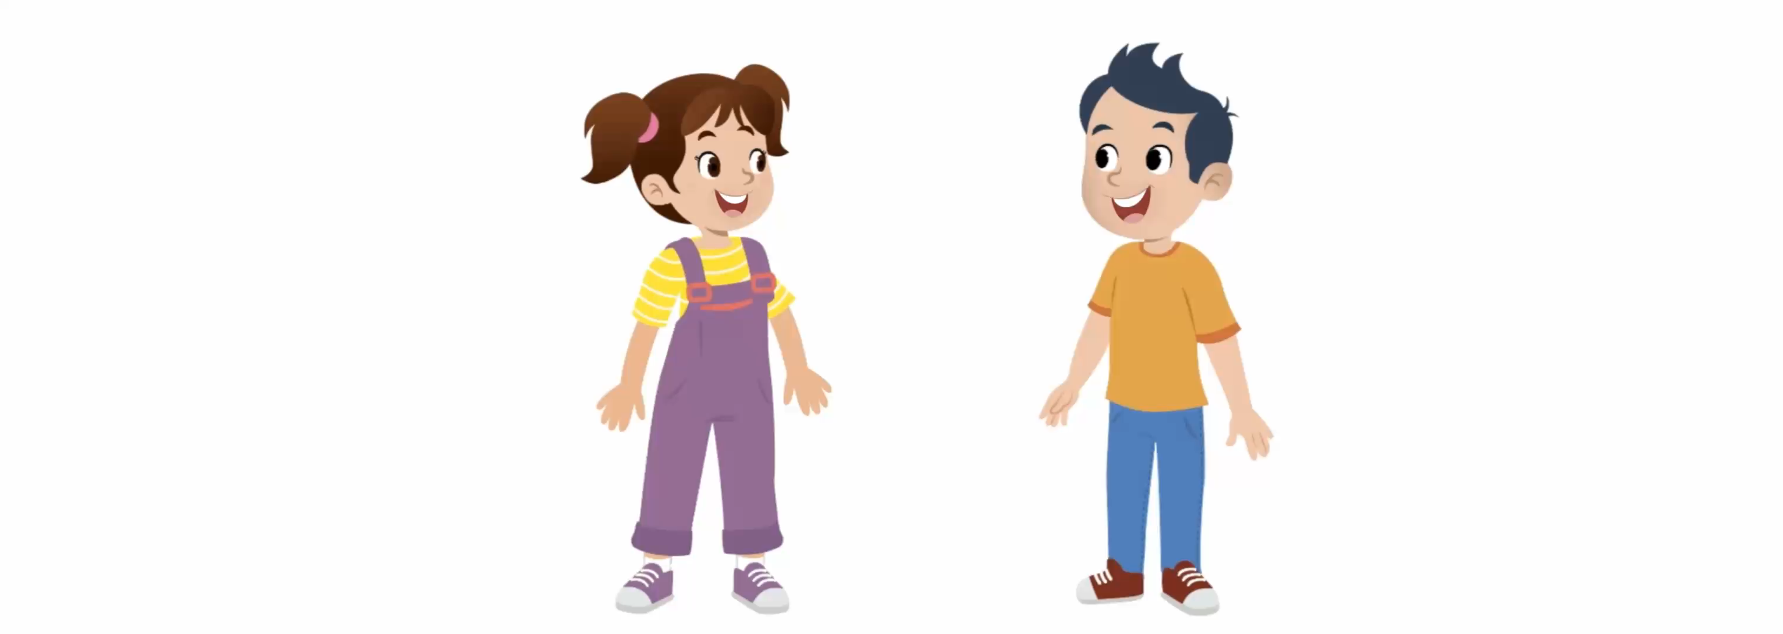

Lecture de la vidéo.

Slide 10

On va écouter le dialogue une deuxième fois. Écoutez bien.

Slide 11
Lecture de la vidéo.

Slide 12
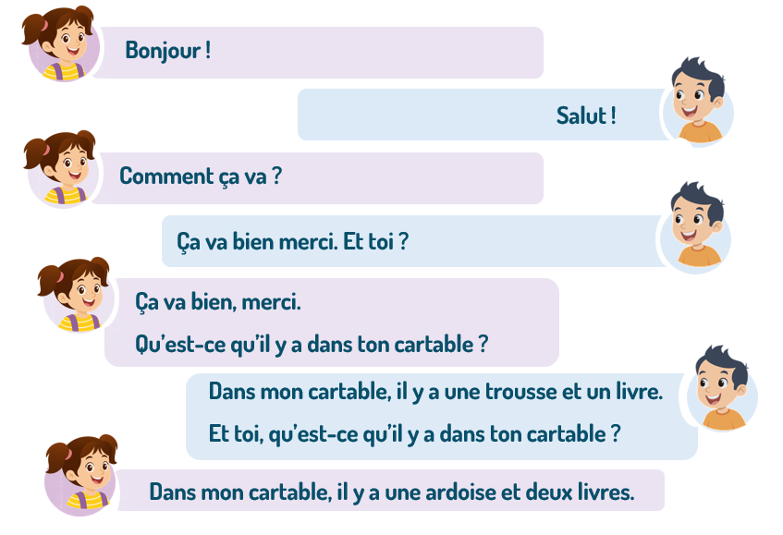
Maintenant, on va répéter le dialogue ensemble. Je vais lire chaque réplique et vous allez répéter après moi.

Slide 13
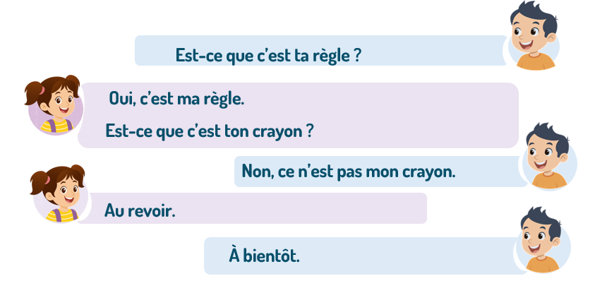
On continue à répéter ensemble le dialogue.

Slide 14

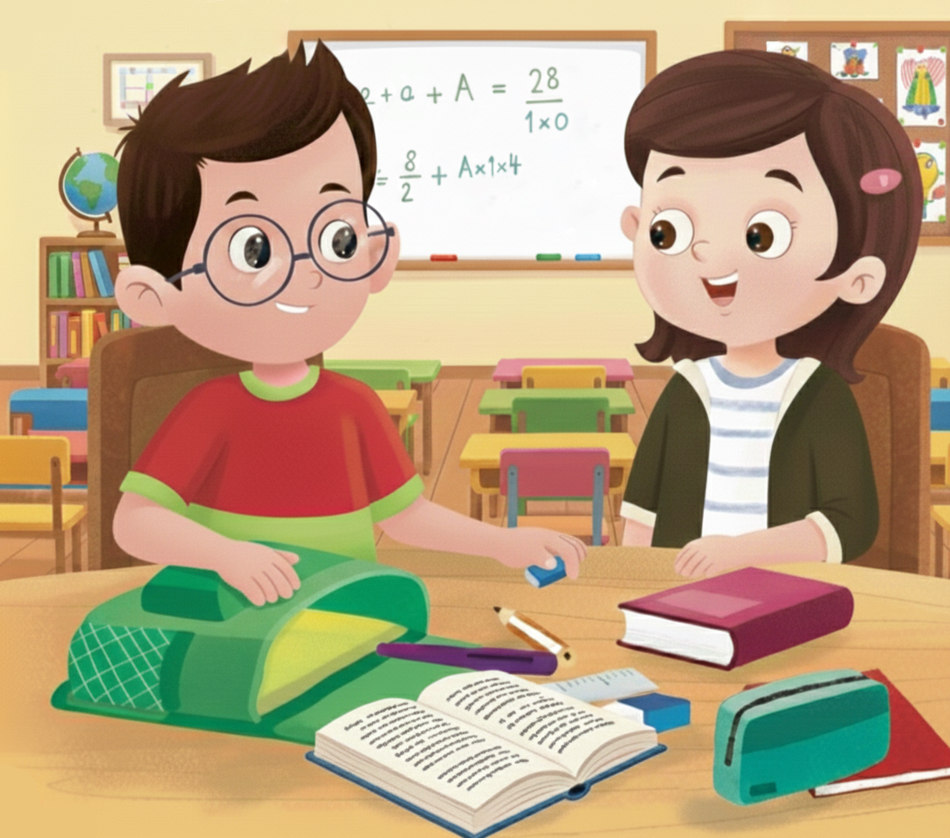
Maintenant, on va jouer ce dialogue. On va le faire en 3 étapes. Soyez attentifs.
Etape 1
Etape 2
Etape 3

Slide 15
Etape 1. Je vais vous expliquer la situation.
Etape 1
Etape 2
Etape 3
Situation : « La fille et le garçon sont en classe. Chacun montre un objet et demande à l’autre si cet objet lui appartient. »

Slide 16
Etape 2. Chacun réfléchit silencieusement à ce qu’il va dire dans le dialogue.
Etape 1
Etape 2
Etape 3
Situation : « La fille et le garçon sont en classe. Chacun montre un objet et demande à l’autre si cet objet lui appartient. »

Slide 17
Etape 3. Maintenant, vous allez jouer le dialogue. Qui veut passer au tableau ?
Etape 1
Etape 2
Etape 3
Situation : « La fille et le garçon sont en classe. Chacun montre un objet et demande à l’autre si cet objet lui appartient. »

Slide 18
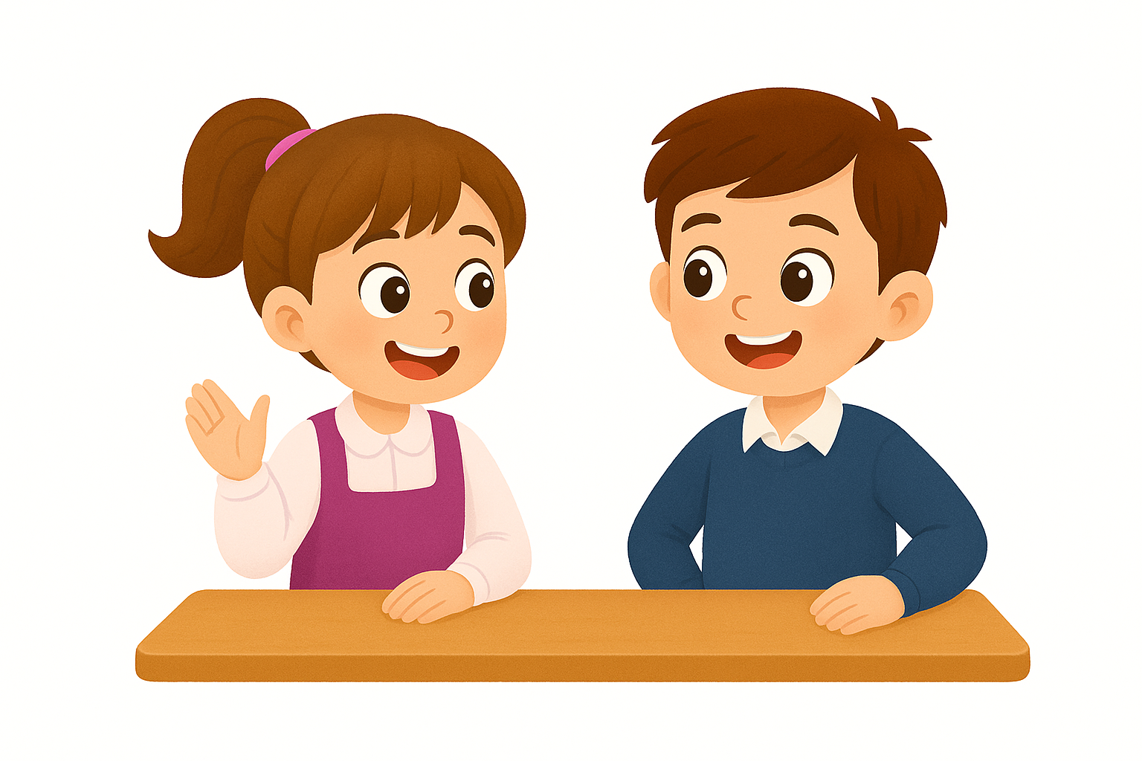
Maintenant, tout le monde participe. Jouez le dialogue avec votre voisin.

Slide 19
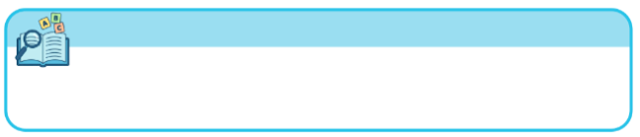
Plan de la séance 4
Réservé à l’enseignant (e)
Dialogue reprenant les actes de parole enseignés.
2. Lecture
Lecture de syllabes avec la lettre l.
Ecriture de syllabes avec la lettre l.

Slide 20
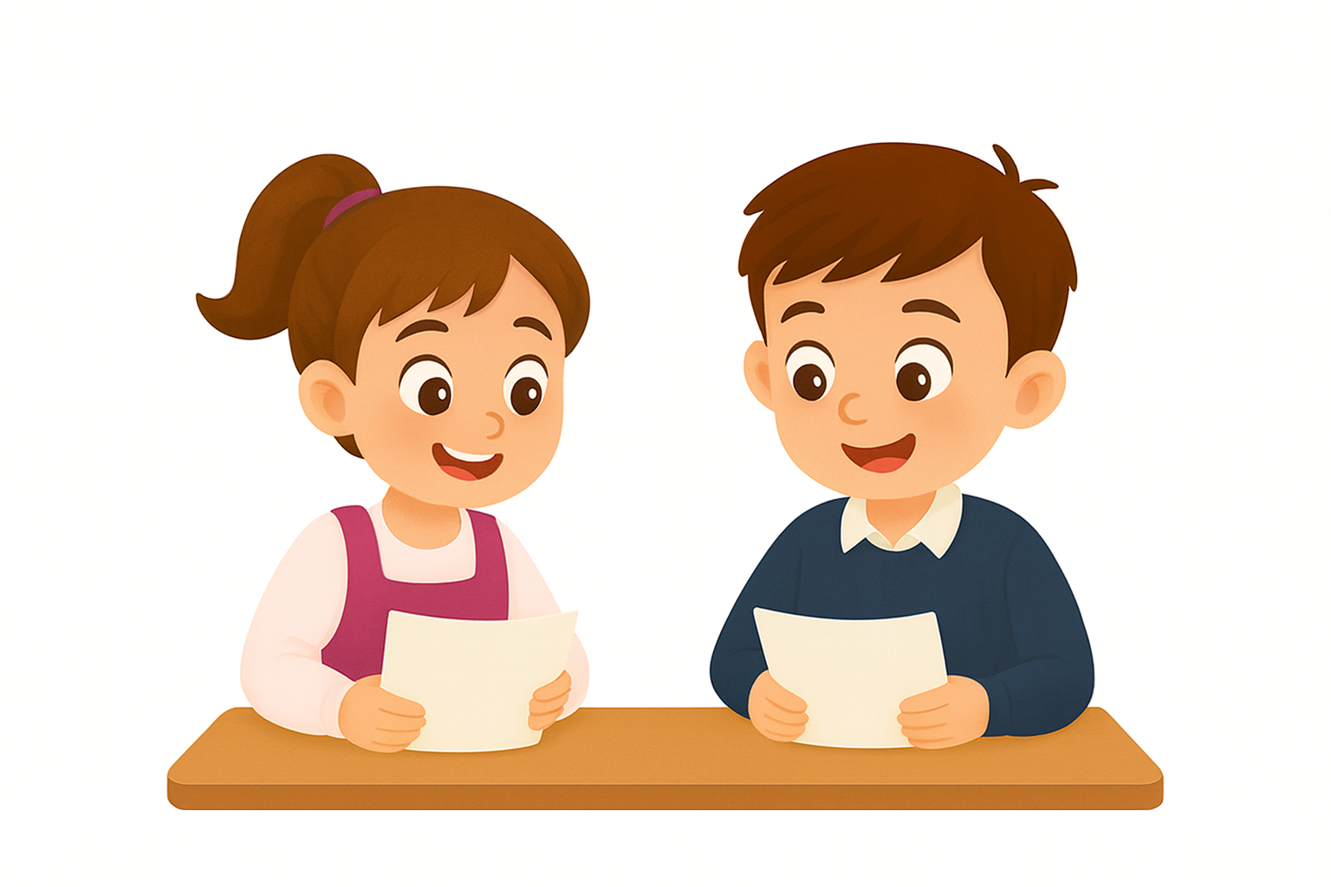
Maintenant, on va faire de la lecture.

Slide 21
Aujourd’hui, nous allons apprendre à lire des syllabes avec le son « l ».
L l

Slide 22

C’est quelle lettre ?
L

Slide 23
C’est quelle lettre ?
l

Slide 24

Lecture de la vidéo.

Slide 25
Qui veut lire ?
l a > la

Slide 26
Qui veut lire ?
l i > li

Slide 27
Qui veut lire ?
l o > lo

Slide 28
Qui veut lire ?
l u > lu

Slide 29
Qui veut lire ?
l e > le

Slide 30
Qui veut lire ?
l é > lé

Slide 31
Répétons ensemble
la li lo lu le lé

Slide 32
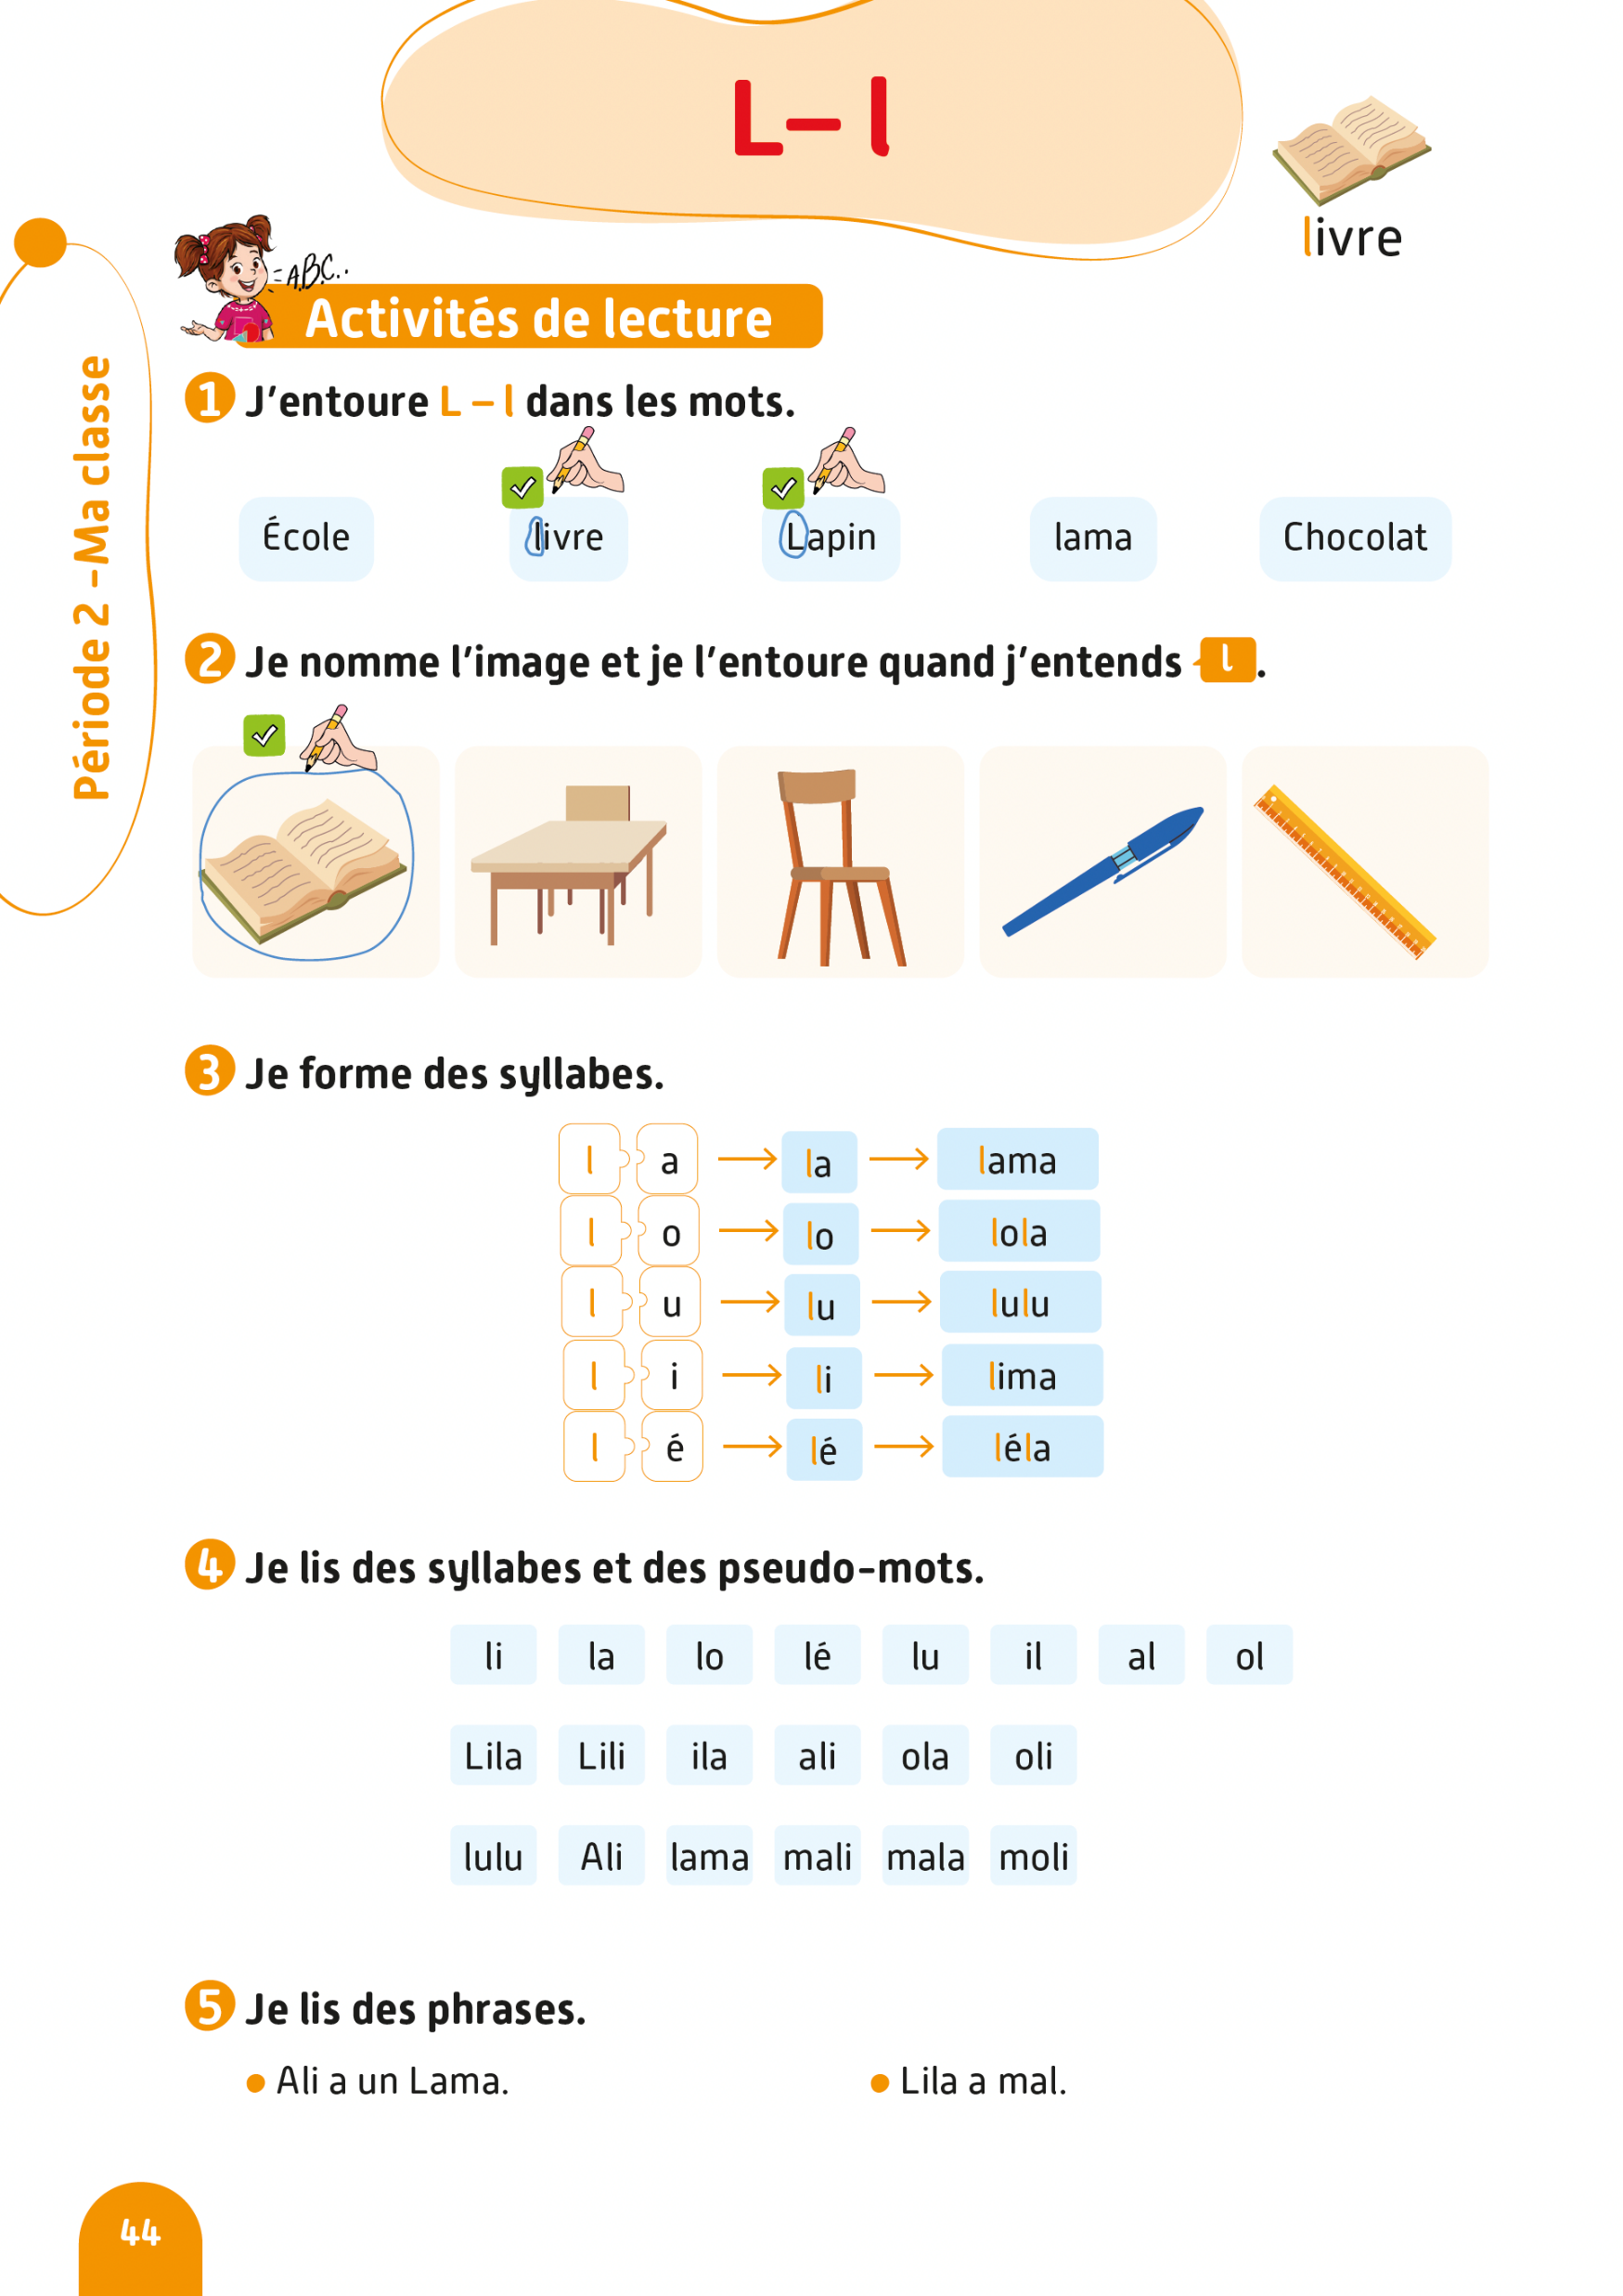
Ouvrez le manuel à la page 44. Avec votre voisin, vous allez faire l’activité 3.

Slide 33
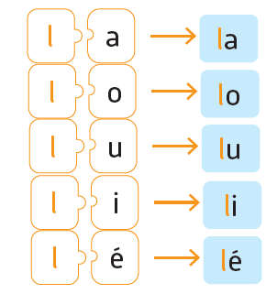

Maintenant, vous allez lire à votre voisin. À tour de rôle.

Slide 34
Plan de la séance 4
Réservé à l’enseignant
Réservé à l’enseignant (e)
Dialogue reprenant les actes de parole enseignés.
Lecture de syllabes avec la lettre l.
3. Écriture
Ecriture de syllabes avec la lettre l.

Slide 35
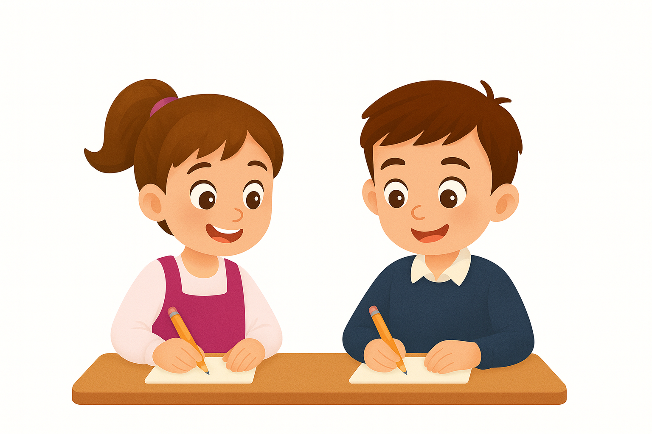
Maintenant, nous allons apprendre à écrire des syllabes avec la lettre l. Soyez attentifs.

Slide 36

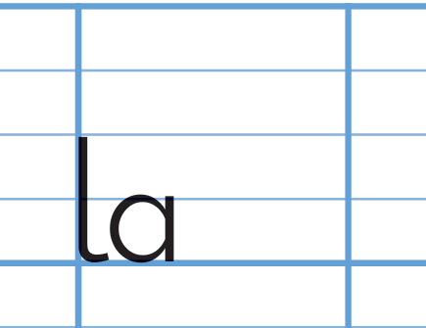
Maintenant, je vais écrire la syllabe « la » sur le tableau. Regardez comment je fais.

Slide 37

Prenez vos ardoises.

Slide 38
Écrivez la.

Slide 39
Levez les ardoises. Je vais vérifier votre écriture.

Slide 40
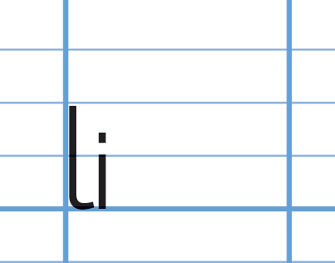
Maintenant, je vais écrire la syllabe « li » sur le tableau. Regardez comment je fais.

Slide 41
Ecrivez li sur vos ardoises.

Slide 42
Levez les ardoises. Je vais vérifier votre écriture.

Slide 43
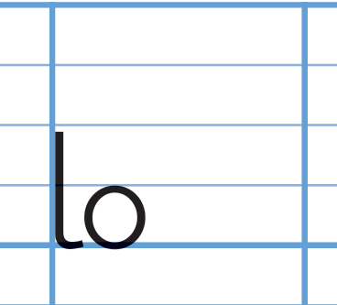
Maintenant, je vais écrire la syllabe « lo » sur le tableau. Regardez comment je fais.

Slide 44
Ecrivez lo sur vos ardoises.

Slide 45
Levez les ardoises. Je vais vérifier votre écriture.

Slide 46
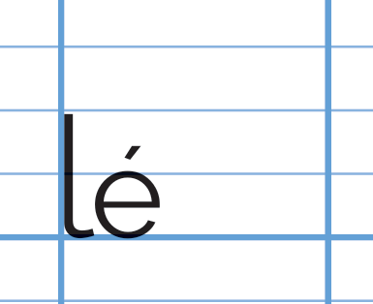
Maintenant, je vais écrire la syllabe « lé » sur le tableau. Regardez comment je fais.

Slide 47
Ecrivez lé sur vos ardoises. .

Slide 48
Levez les ardoises. Je vais vérifier votre écriture.

Slide 49
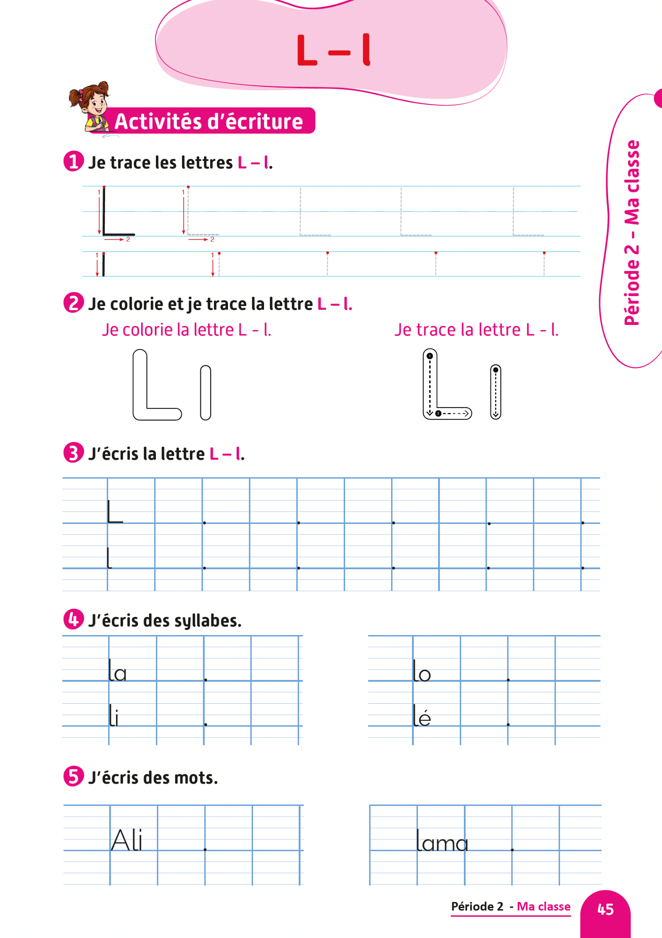
Prenez vos livrets à la page 45.

Slide 50

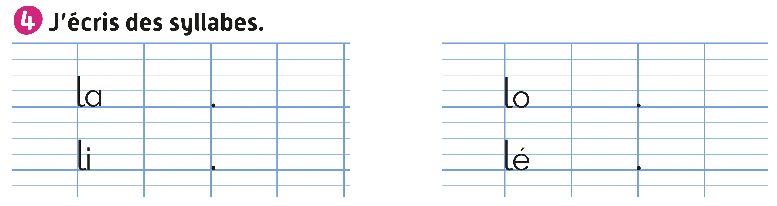
Écrivez les syllabes comme dans les exemples. Je vais circuler entre les rangs pour vous aider.

Slide 51
La séance d’aujourd’hui est terminée. À demain.

